Slide 1
Виробництво твердих лікарських форм згідно вимогам GMP (таблетки, гранули, драже)
Одеський національний медичний університет
Фармацевтичний факультет
Кафедра фармацевтичної хімії та технології ліків
Доцент, к.фарм.н. Фізор Н.С..

Slide 2
Питання Заняття
З якою метою запроваджена сертифікація виробництва лікарських засобів? Відповідно до якого наказу?
Охарактеризуйте поняття GMP. Визначте його основні вимоги.
Охарактеризуйте поняття контроль якості. Які основні вимоги до контролю якості?
Які види оглядів проводяться для визначення якості зареєстрованих лікарських засобів?
Які види лікарських засобів відносяться до твердих. Назвіть переваги та недоліки порошків, таблеток.
Дайте визначення поняттю таблетки. Охарактеризуйте стадії виробництва таблеток.
Яким чином проводиться контроль якості таблеток. Вимоги до отриманих таблеток. Упаковка. Зберігання таблеток.
Що таке гранули? Дайте визначення поняттю гранулювання. Види гранулювання.
Основні операції вологого гранулювання.
Основні операції сухого гранулювання.
Які вимоги висуваються до отриманих гранул? Яким чином проводиться упаковка і зберігання гранул?
Охарактеризуйте поняття драже. Яким чином проводиться процес отримання драже?
Які вимоги до драже. Упаковка і зберігання драже.

Slide 3

ВСТУП
Одна з головних умов виробництва сучасних лікарських засобів (ЛЗ) та успішного їх виведення на ринки країн близького і далекого зарубіжжя, а також участі вітчизняних підприємств у міжнародних тендерах — забезпечення якості ЛЗ, у першу чергу за рахунок дотримання принципів та норм GMP.
Сертифікація виробництва лікарських засобів на відповідність вимогам Належної виробничої практики (GMP) (далі – сертифікація) запроваджена з метою створення умов для експорту вітчизняних лікарських засобів, підвищення та забезпечення якості лікарських засобів відповідно до визнаних світових норм, недопущення до обігу в Україні неякісних лікарських засобів шляхом підтвердження відповідності виробництва лікарських засобів чинним в Україні вимогам GMP.
Сертифікація здійснюється відповідно до Порядку проведення сертифікації виробництва лікарських засобів, затвердженого наказом Міністерства охорони здоров’я України від 30.10.2002 № 391.

Slide 4

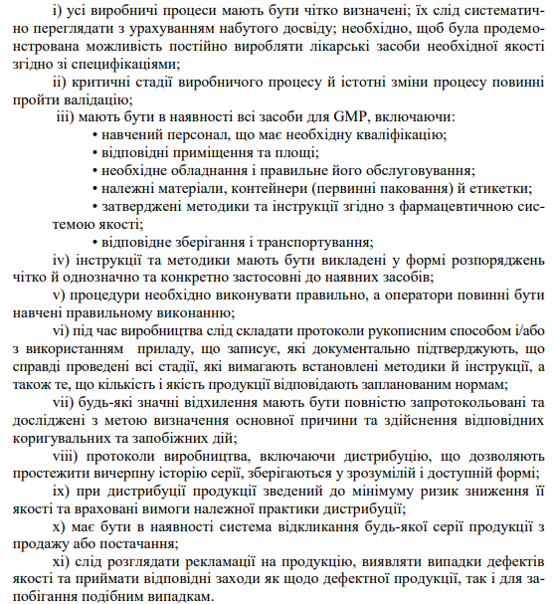
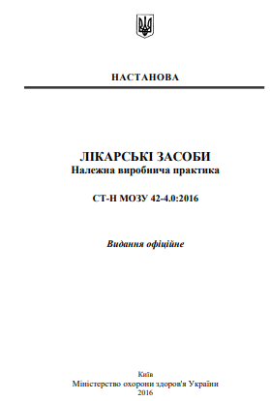
Належна виробнича практика пов'язана як із виготовленням (технологічним процесом), так і з контролем якості.
Основні вимоги GMP:

Slide 5
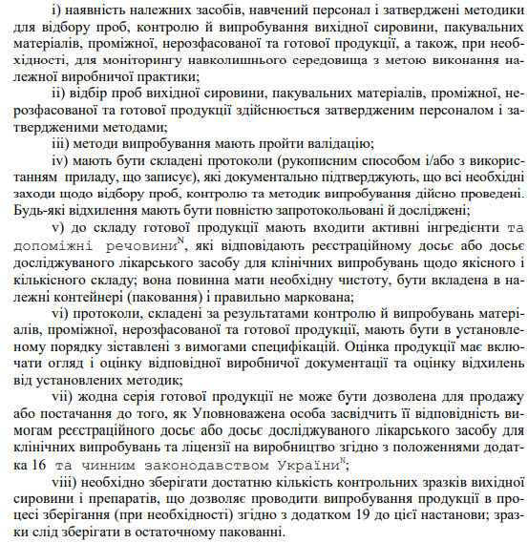
Контроль якості – це та частина належної виробничої практики, яка пов'язана із відбором проб, специфікаціями і проведенням випробувань, а також із процедурами організації, документування і видачі дозволу на випуск, які гарантують, що дійсно проведені всі необхідні й відповідні випробування і що матеріали не будуть дозволені для використання, а продукція не буде допущена до реалізації або постачання доти, доки їхня якість не буде визнана задовільною.
До контролю якості висувають такі основні вимоги:

Slide 6
Огляд якості продукції
Необхідно проводити регулярні періодичні огляди якості всіх зареєстрованих лікарських засобів, у тому числі препаратів, що виробляються тільки на експорт, з метою підтвердження постійності наявного процесу, відповідності діючим специфікаціям як на вихідну сировину, так і на готову продукцію, щоб виявити будь-які тенденції та щоб встановити можливість вдосконалення продукції та процесу. Такі огляди, як правило, слід здійснювати та документувати щорічно, беручи до уваги попередні огляди; вони мають включати, як мінімум: і) огляд вихідної сировини, а також пакувальних матеріалів, що використовуються у виробництві; особливу увагу необхідно приділяти вихідній сировині та пакувальним матеріалам від нових постачальників та, зокрема,
огляду простежуваності у ланцюзі поставок діючих речовин;
огляд критичних точок контролю у процесі виробництва та контролю готової продукції;
огляд всіх серій, що не відповідали встановленим специфікаціям, та результатів відповідних розслідувань;
огляд всіх значних відхилень або невідповідностей, пов’язаних з цим розслідувань, ефективності та результативності вжитих коригувальних та запобіжних заходів;
огляд всіх змін, внесених до процесів або аналітичних методик;
огляд поданих, затверджених або відхилених змін до реєстраційних досьє, у тому числі до досьє на препарати тільки для експорту, що подані в інші країни;
огляд результатів програми контролю стабільності та будь-яких негативних тенденцій;
огляд всіх пов’язаних з якістю повернень, рекламацій та відкликань, а також проведених на той час розслідувань;

Slide 7
огляд правильності попередніх коригувальних заходів щодо процесу виробництва або обладнання;
огляд післяреєстраційних зобов’язань у разі отримання нових реєстраційних посвідчень або внесення змін до реєстраційних досьє;
кваліфікаційний статус відповідного обладнання або технічних засобів, наприклад, системи HVAC (нагрівання, вентиляції та кондиціонування повітря), систем постачання води, стиснутих газів тощо;
огляд будь-яких контрактних угод (див. розділ 7 частини 1 цієї настанови), щоб упевнитися, що вони є поновленими.
Виробник і власник реєстраційного посвідчення (якщо це не одна особа) мають оцінювати результати такого огляду та робити висновок щодо необхідності коригувальних та запобіжних дій або проведення ревалідації в рамках фармацевтичної системи якості. Мають бути наявні керівні методики щодо управління та огляду таких дій; ефективність цих методик має бути підтверджена під час самоінспекції. При науковому обґрунтуванні огляди якості можна групувати за видом продукції, наприклад, тверді лікарські форми, рідкі лікарські форми, стерильні препарати тощо. Якщо власник реєстраційного посвідчення не є виробником, має бути технічна угода між сторонами, в якій встановлено їх відповідні обов’язки щодо здійснення огляду якості.
Управління ризиками для якості є систематичним процесом для загальної оцінки, контролю, передачі інформації, а також огляду ризиків для якості лікарських засобів. Його можна застосовувати як перспективно, так і ретроспективно.
Принципи управління ризиками для якості: і) оцінювання ризиків для якості базується на наукових знаннях, досвіді щодо процесу та врешті решт пов’язане із захистом пацієнта; СТ-Н МОЗУ 42-4.0:2016 48 іі) рівень зусиль, формалізму та документування процесу управління ризиками для якості є відповідним рівню ризиків. Приклади процесів та застосування управління ризиками для якості можна також знайти в Настанові СТ-Н МОЗУ 42-4.2:2011 «Лікарські засоби. Управління ризиками для якості (ICH Q9)»N , що введена до частини 3 цієї настанови

Slide 8
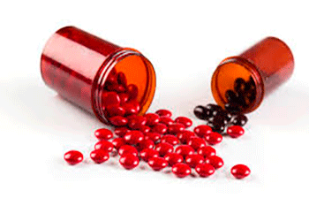
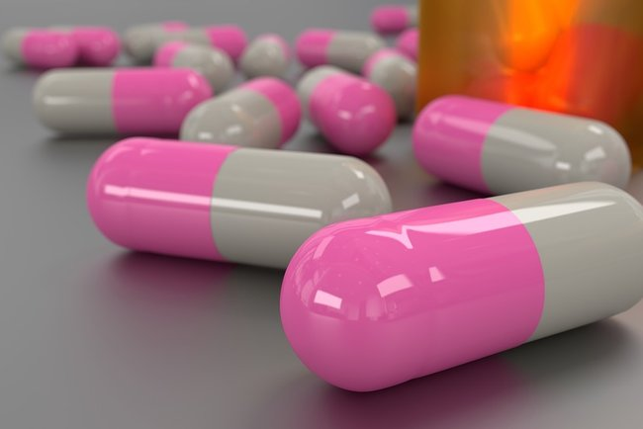
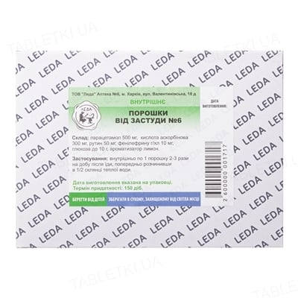
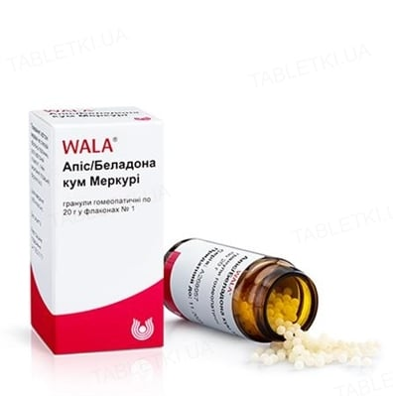
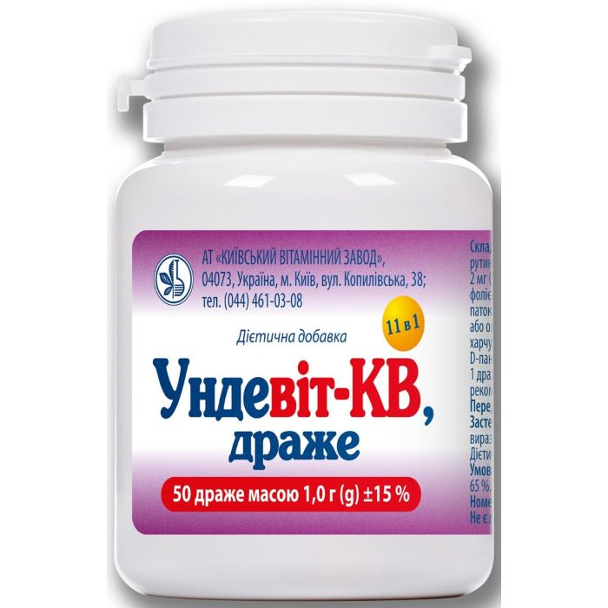
До твердих лікарських форм відносяться :
таблетки
драже
пігулки
гранули
порошки
капсули
карамелі
олівці

Slide 9
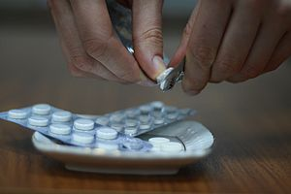
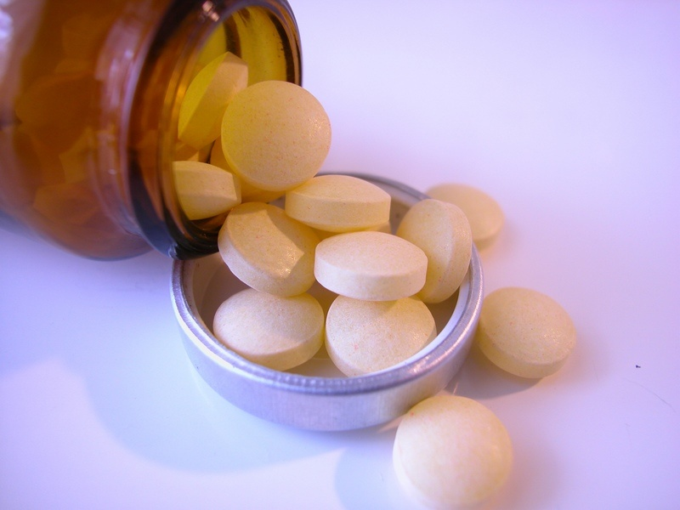
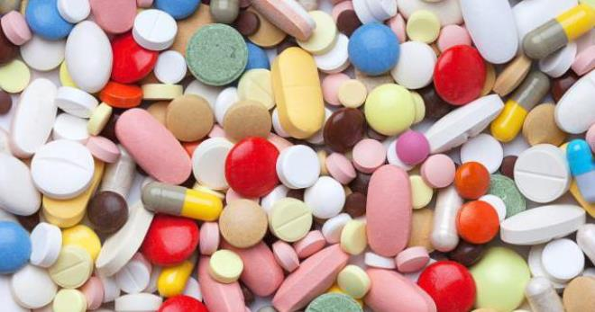
Таблетки (лат.Tabulettae) - тверда дозована лікарська форма, що отримується пресуванням порошків і гранул, що містять одне або більше лікарських речовин з додаванням або без допоміжних речовин або отримується формуванням спеціальних мас.

Slide 10
Серед таблеток розрізняють:
власне таблетки (пресовані);
таблетки тритураційні (формовані; мікротаблеткі);
непокриті, покриті;
шипучі;
шлунково-резистентні (кишковорозчинні);
з модифікованим вивільненням ;
для використання в порожнині рота;
для приготування розчину або суспензії і ін.

Slide 11
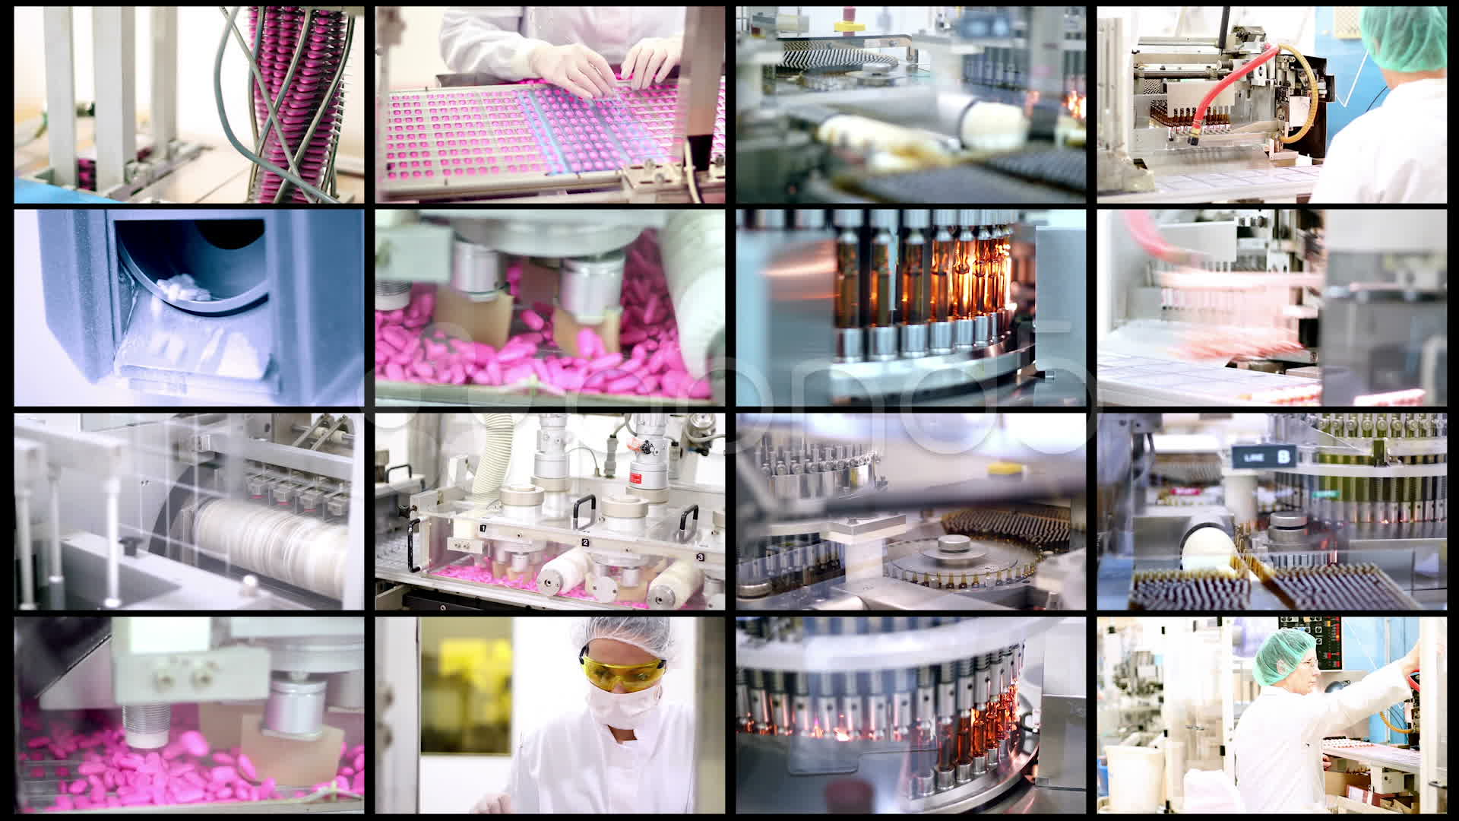
Заводська технологія виробництва таблеток
Вона включає ряд послідовно виконуваних операцій:
перша - відвантажує (відмірювання) компонентів, подрібнення, просіювання;
друга - вологе або сухе гранулювання (перетворення порошкоподібних речовин в крупнозернистий пісок - (гранули) з подальшою сушкою;
третя - пресування.

Slide 12
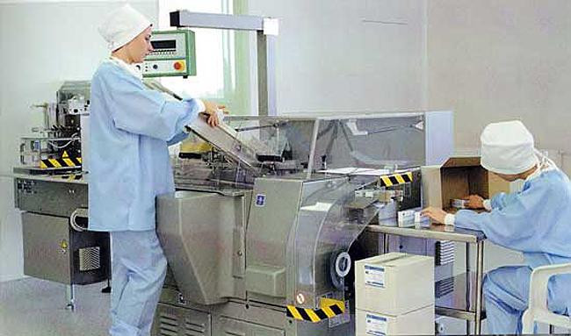
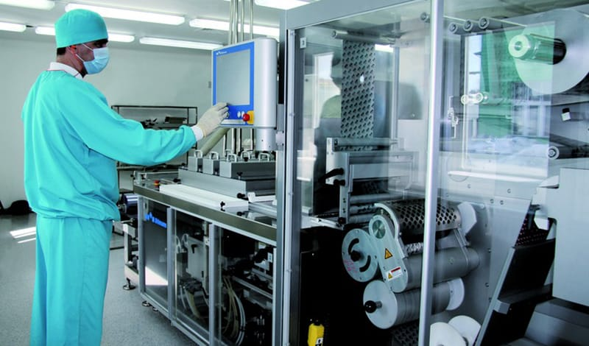
Підготовка вихідних матеріалів до таблетування зводиться до їх розчиненню і розвішування. Зважування сировини здійснюється в витяжних шафах з аспірацією. Після зважування сировина надходить на просіювання за допомогою просіювачів вібраційного принципу дії.
Змішування:
Складові таблеткових суміш лікарського і допоміжної речовини необхідно ретельно змішувати для рівномірного розподілу їх у загальній масі. Отримання однорідної за складом пігулці суміші є дуже важливою і досить складною технологічною операцією. У зв'язку з тим, що порошки володіють різними фізико-хімічними властивостями: дисперсністю, насипною щільністю, вологістю, плинністю та ін. На цій стадії використовують змішувачі періодичної дії лопатевого типу, форма лопатей може бути різною, але найчастіше черв'ячна або зетобразна.

Slide 13
Виробництво таблеток з покриттям. ОЦІНКА ЯКОСТІ ТАБЛЕТОК
Характеристика таблеток з покритими оболонками.
2. Види оболонок таблеток.
3. Методи нанесення оболонок, допоміжні речовини для виробництва. Пристрої для нанесення оболонок;
4. Оцінка якості таблеток з покритими оболонками.
7. Фактори, що впливають на основні якості таблеток- механічну міцність, распадаємость і середню масу;
8. Вплив допоміжних речовин та виду грануляції на біодоступність лікарських речовин з таблеток;

Slide 14
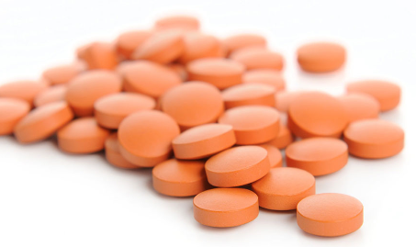
Характеристика таблеток з покритими оболонками.
Термін "покриття" для таблеток має двоякий сенс: їм позначають як саму оболонку, так і процес її нанесення на ядро. Як структурний елемент лікарської форми покриття таблеток (оболонка) виконує дві основні функції: захисну і терапевтичну.

Slide 15
Характеристика таблеток з покритими оболонками.
Покриття таблеток оболонками вирішує ряд завдань:
1. Пролонгування дії препарату.
2. Локалізація терапевтичної дії препарату і регулювання всмоктування лікарських речовин із багатошарових таблеток.
3. Попередження порушення травлення, яке можливе при нейтралізації шлункового соку лікарськими речовинами основного характеру.
4. Захист слизової рота, шлунка від подразнюючої дії лікарських речовин, а також захист лікарських речовин від кислого середовища шлункового соку.
5. Маскування неприємних органолептичних властивостей: смаку, запаху, кольору та фарбуючої здатності лікарських речовин, які входять до складу таблеток.
6. Поєднання в одній лікарській формі лікарських речовин, які несумісні за фізико-хімічними властивостями, а також зменшення їх летких властивостей.
7. Надання таблеткам товарного вигляду та зручності при застосуванні.
8. Захист таблеток від екстремальних чинників зовнішнього середовища: механічних (вібрація, транспортні перевантаження) і кліматичних (світло, волога, кисень та вуглекислота повітря, температура).

Slide 16
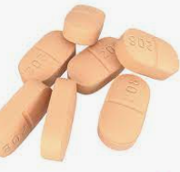
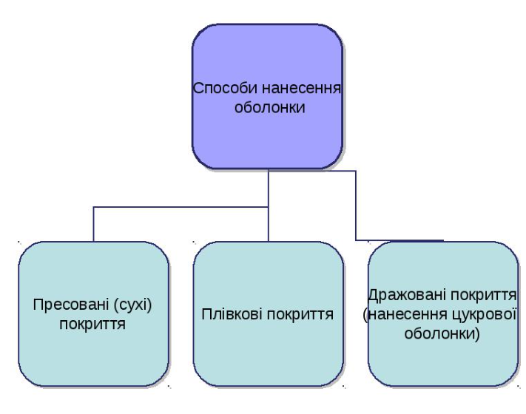
2. Види оболонок таблеток.
Класифікація оболонок
Таблеткові покриття (оболонки), в залежності від складу, способу нанесення і призначення, поділяють на

Slide 17
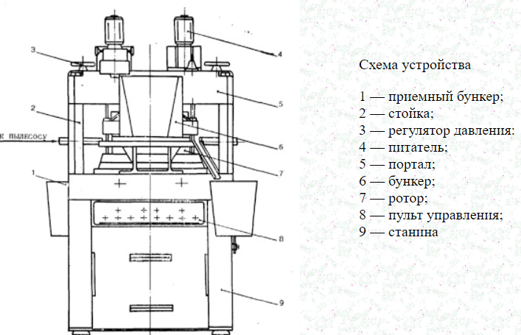
2. Види оболонок таблеток.
Пресовані покриття або ж сухі покриття наносяться на таблетки шляхом пресування за допомогою спеціальних машин типу «Драйкота», в Україні випускається прес РТМ-24 (роторно-таблеткова машина).
РТМ-24

Slide 18
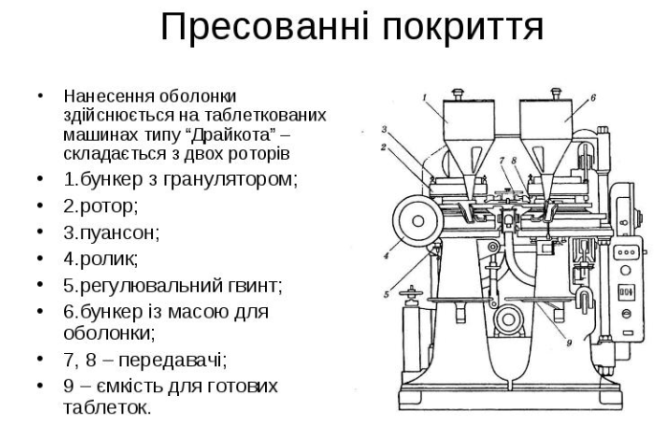
2. Види оболонок таблеток.
Машина являє собою подвійний агрегат, що складається з двох роторів. На першому роторі пресують таблетку-ядро, яке за допомогою транспортуючого пристрою передається на другий ротор, де і наноситься сухе покриття.
Схема нанесення покриття наступна: спочатку заповнюється гніздо матриці порцією грануляту, на гранулят з першого ротора подається таблетка-ядро, нижній пуансон опускається разом з таблеткою і частиною грануляту, в простір над таблеткою подається друга частина грануляту, яку верхній пуансон напресовує на таблетку.

Slide 19
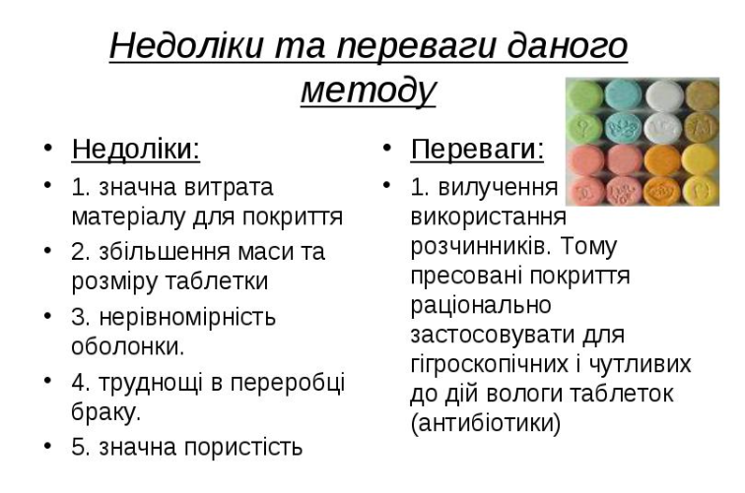
2. Види оболонок таблеток.

Slide 20
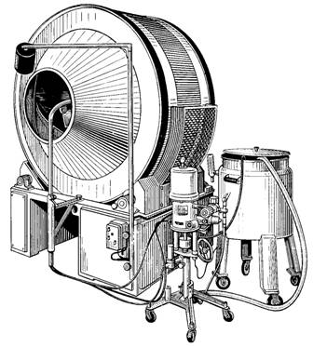
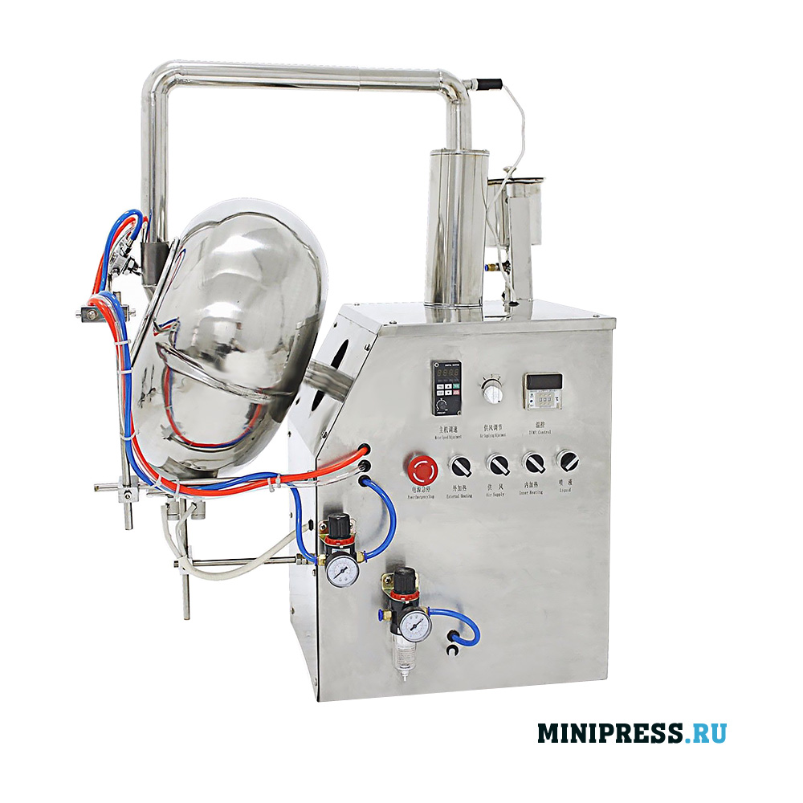
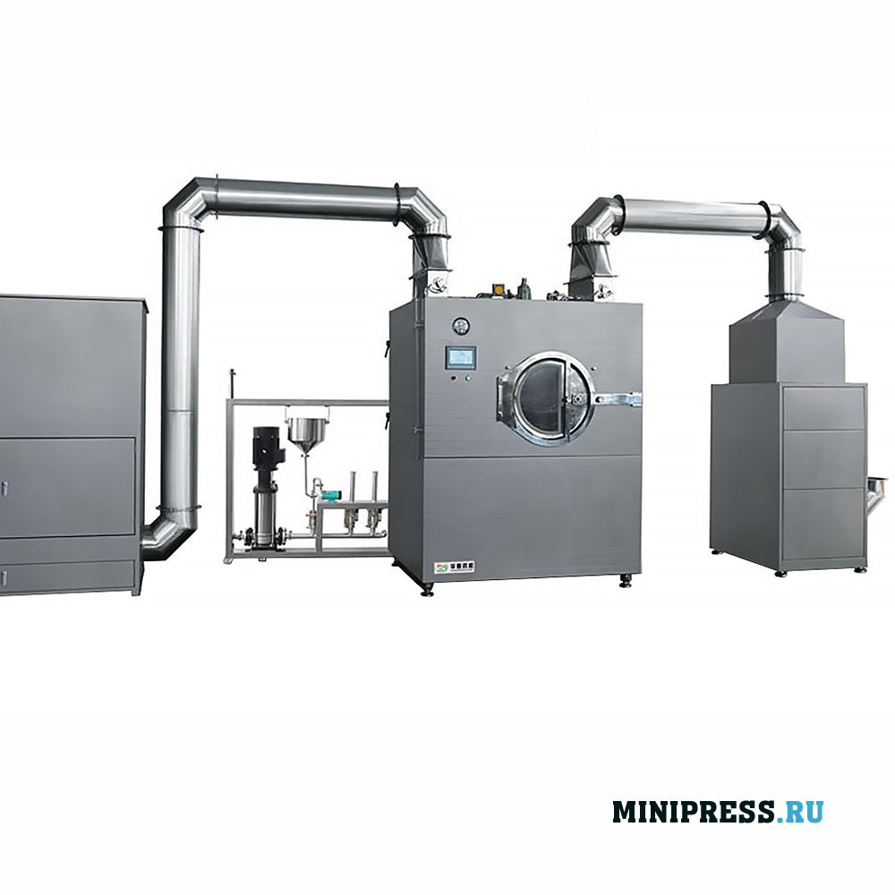
Котли для виготовлення драже

Slide 21
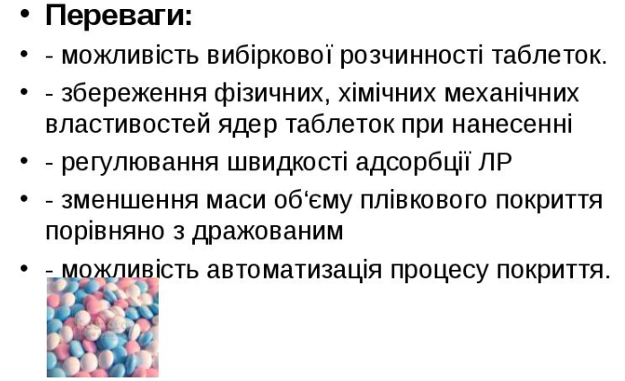
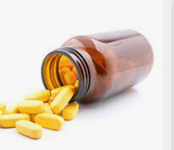
2. Види оболонок таблеток.
Плівкові покриття – це тонкі оболонки (від 0,05 до 0,2 мм), які утворюються на таблетках після висихання на їх поверхні розчину плівкоутворюючої речовини.
Недоліки: неможливість нанесення такого покриття на гігроскопічні лікарські речовини і лікарські речовини, які чутливі до дії вологи.

Slide 22
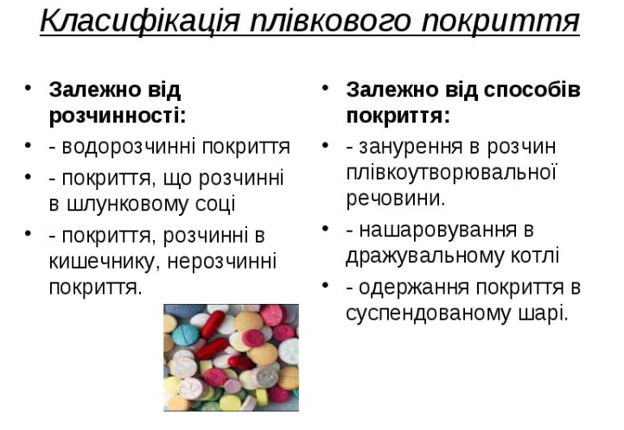
2. Види оболонок таблеток.

Slide 23
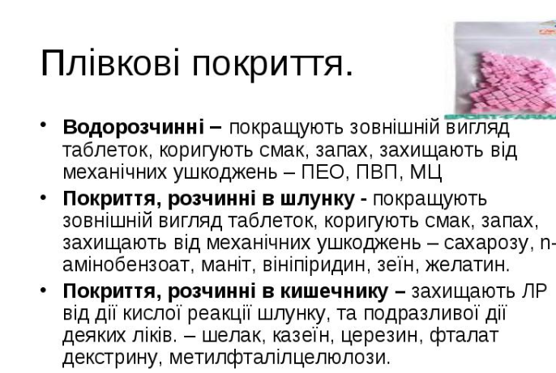
2. Види оболонок таблеток.

Slide 24
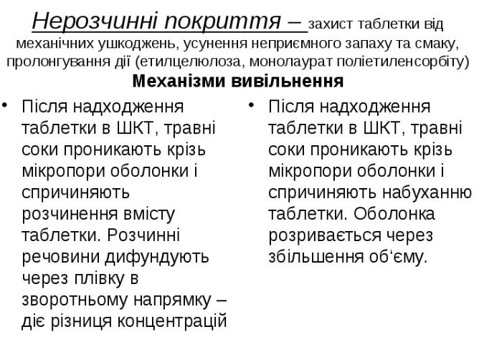
2. Види оболонок таблеток.

Slide 25
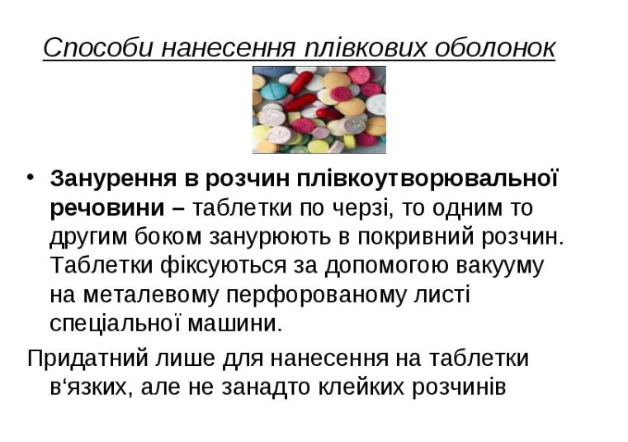
3. Методи нанесення оболонок, допоміжні речовини для виробництва.
1.

Slide 26
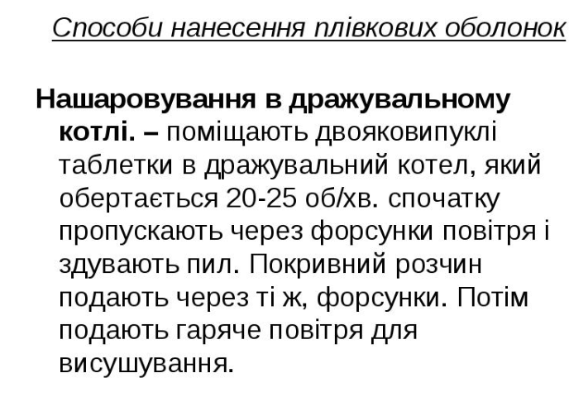
3. Методи нанесення оболонок, допоміжні речовини для виробництва.
2.

Slide 27
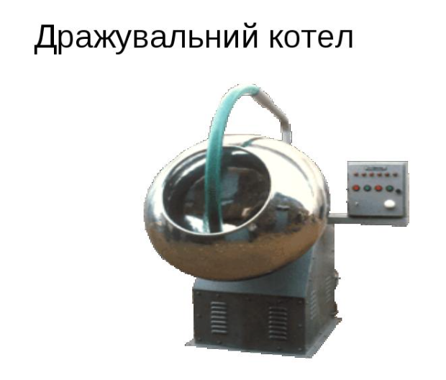
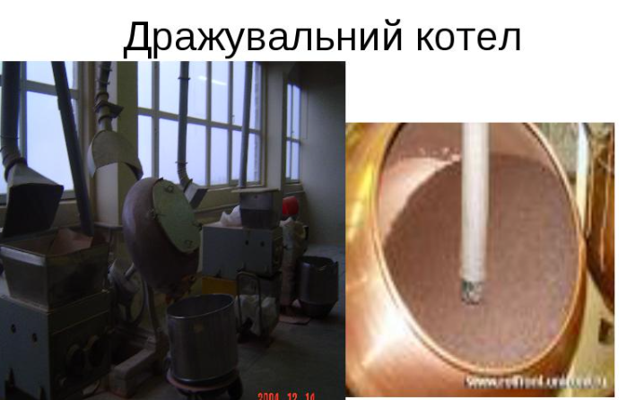

Slide 28
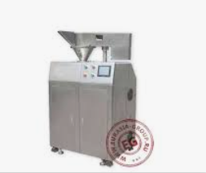
3. Методи нанесення оболонок, допоміжні речовини для виробництва.
3.
нанесення покриття в псевдорозрідженому шарі – проводять в апаратах типу СГ (структурний гранулятор), які використовують для одержання грануляту. Розраховану кількість таблеток поміщають в робочу камеру апарату, включають компресор і під дією повітря таблетки переводяться в псевдорозріджений стан, після чого в камеру подається розчин плівкоутворювача.

Slide 29
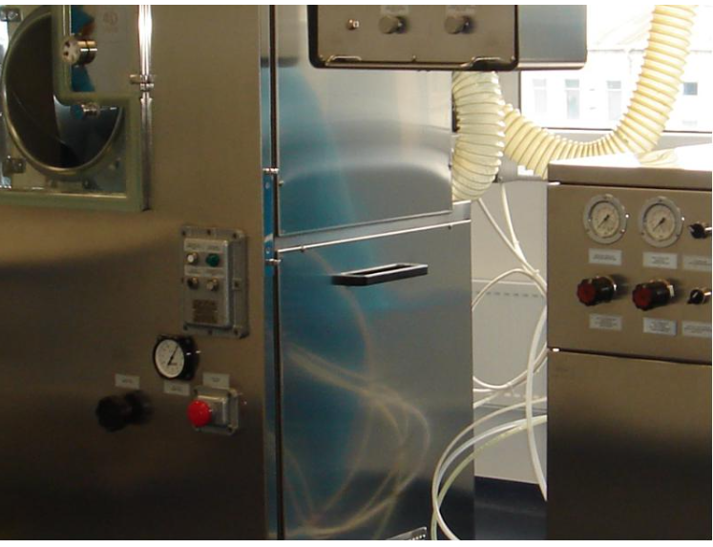
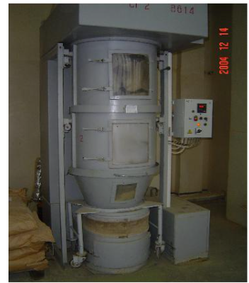
Способи нанесення плівкових оболонок Псевдозріджений шар

Slide 30
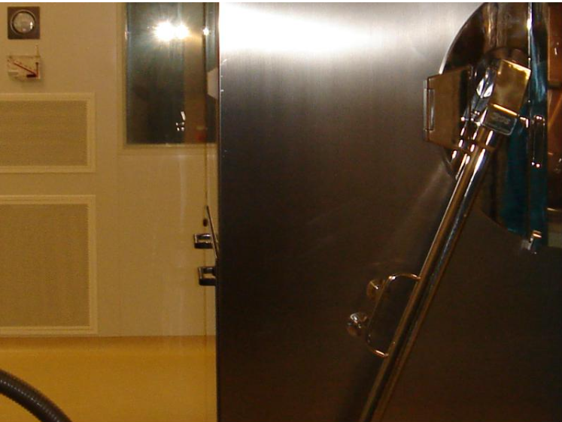
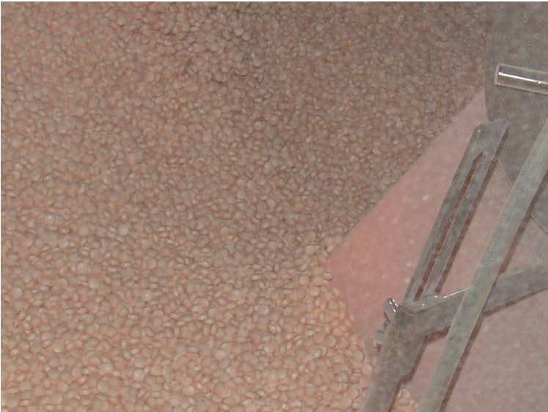
Способи нанесення плівкових оболонок Псевдозріджений шар

Slide 31
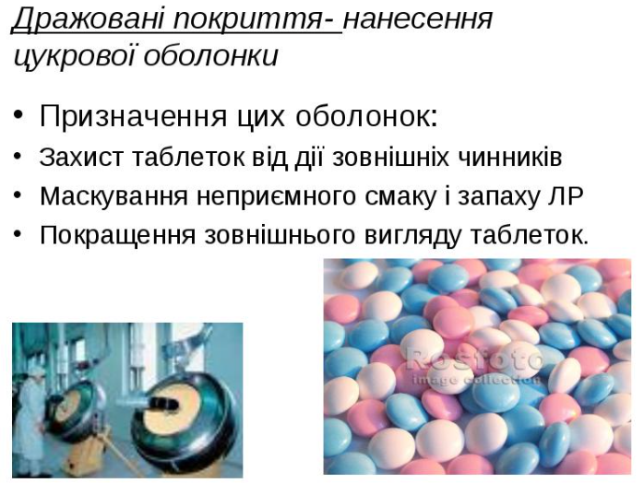
Дражоване покриття
Дражовані оболонки (від франц. dragee – нанесення цукрової оболонки) – це найбільш поширений метод одержання оболонок.
Процес дражування проводять в спеціальних дражувальних котлах – обдукторах, які випускаються різної форми – кулястої, грушеподібної, еліпсовидної. Остання форма найбільш поширена. В котлах такого типу найбільш оптимальні умови обертання таблеток, які покривають оболонкою, і прискорюється процес нанесення оболонки.

Slide 32
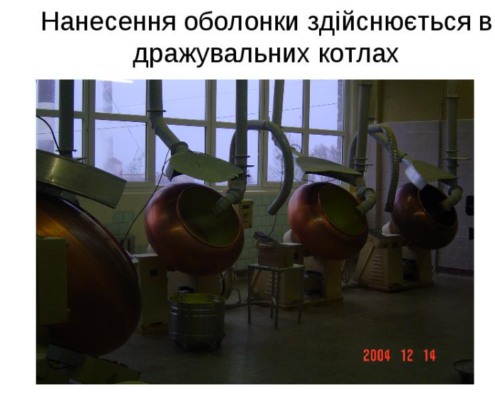
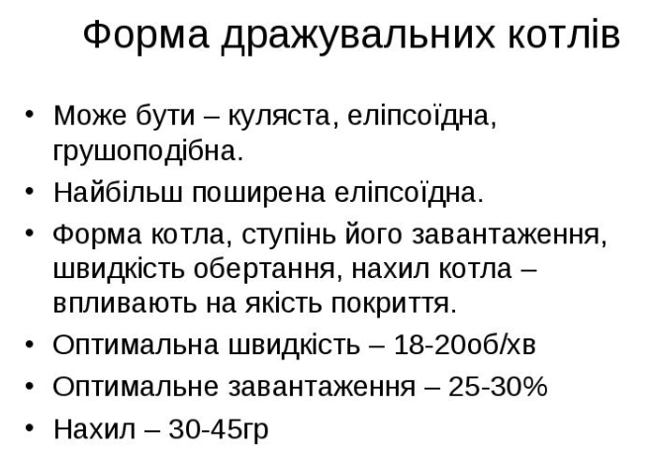

Slide 33
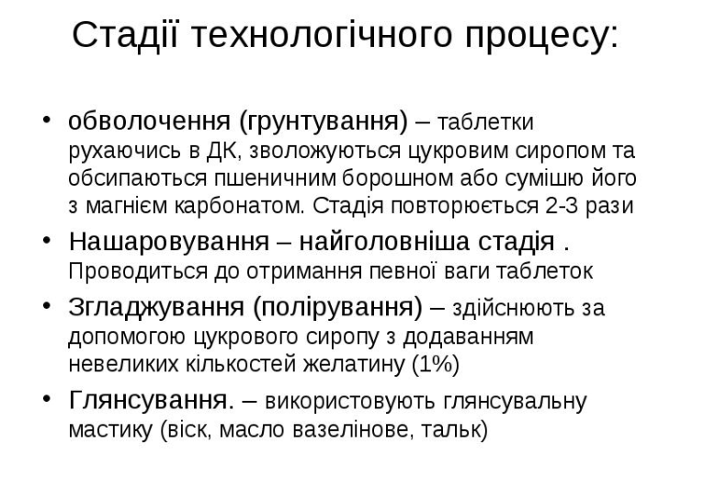
Розрізняють два типи нанесення дражованого покриття – порошковий і суспензійний.
Процес нанесення дражованого покриття порошковим методом складається з 4-х операцій:

Slide 34
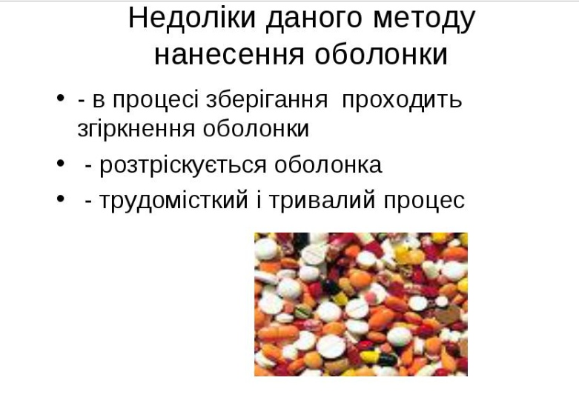

Slide 35
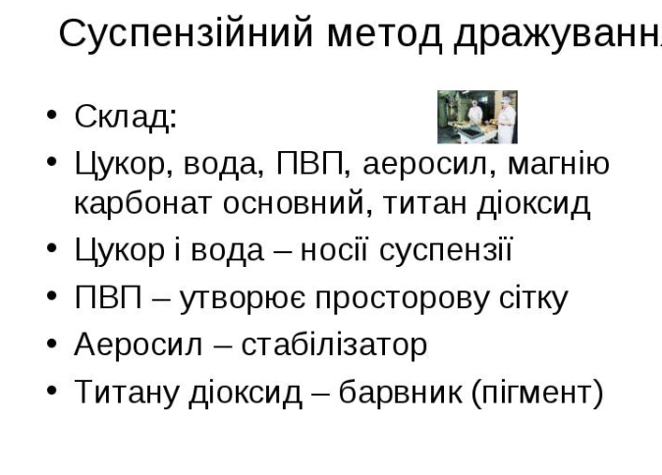

Slide 36
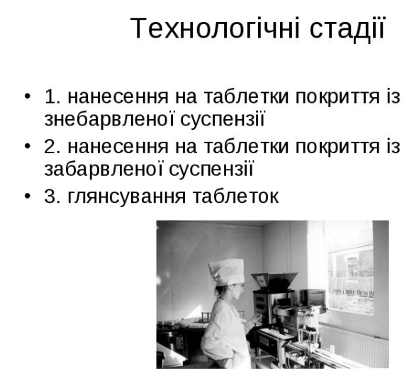
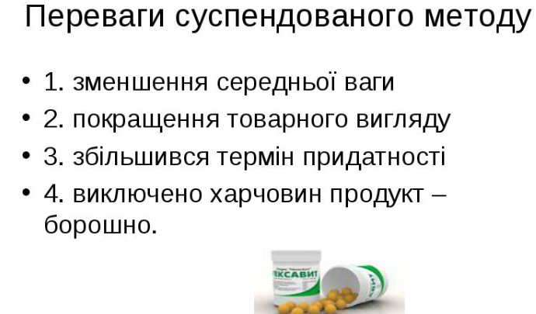

Slide 37
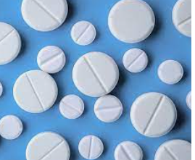
Стадії технологічного процесу одержання таблеток, покритих оболонкою.
1. Допоміжні роботи.
2. Одержання таблеток-ядер.
3. Покриття таблеток оболонками.
4. Контроль якості.
5. Фасування та упакування

Slide 38
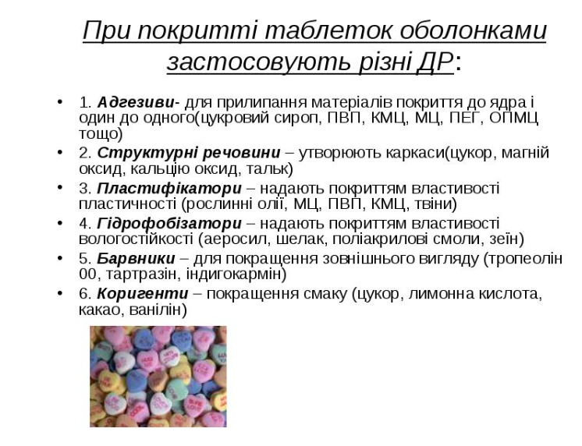

Slide 39
Допоміжні речовини при різних плівкових покриттях
· водорозчинні оболонки – покращують зовнішній вигляд таблеток, коригують смак і запах, захищають від механічних пошкоджень. Для одержання вказаних оболонок застосовують водорозчинні: МЦ, КМЦ, оксиетилцелюлозу, ПЕГ, полівінілпіролідон з додаванням водорозчинних пластифікаторів. На таблетки ці покриття наносяться у вигляді водних або водо-спиртових розчинів.
покриття, розчинні в шлунковому соці і нерозчинні у воді – оберігають таблетки від дії вологи повітря і в той же час сприяють їх швидкому руйнуванню в шлунку, розчиняються в організмі протягом 10-30 хв. Допоміжні речовини – бензиламіно-, діетиламінометилцелюлоза, n-амінобензоати, сахароза, глюкоза, фруктоза, вінілпіролідон, желатин та інші (основна – аміногрупа, яка створює лужне середовище).
кишково-розчинні або розчинні в кишківнику – захищають лікарські речовини від дії кислої реакції шлункового соку, а також запобігають подразнюючій дії деяких лікарських речовин на слизову шлунка і забезпечують розчинність таблеток власне в кишківнику. Як плівкоутворювачі використовують метилфталілцелюлозу, ацетилфталілцелюлозу(найбільш стійку до дії шлункового соку), фталати декстрину, шелак, казеїн, спермацет, цетиловий спиртта інші.
· нерозчинні покриття – захищають таблетки від механічних пошкоджень і від дії вологи, пролонгують дію препаратів, маскують неприємний запах і смак. Вивільнення діючих речовин з таблеток проходить після проникнення шлункового соку в мікропори оболонки (за рахунок дифузії) або після набухання оболонки з наступним її розривом. Для утворення нерозчинних оболонок використовують етилцелюлозу, монолаурат поліетиленсорбіту, ПЕГ-1000, поверхнево-активні речовини (твін-80 та ін.).

Slide 40
Оцінка якості таблеток
Згідно з вимогами ДФ України таблетки стандартизують за наступними показниками:
* опис;
* ідентифікація;
* кількісне визначення;
* середня маса і однорідність дозованих одиниць або однорідність маси/однорідність вмісту
* стираність таблеток;
* стійкість до роздавлювання;
* розчинення;
* розпадання;
* визначення вмісту допоміжних речовин (тальку 3%, аеросилу 10%, кальцію, магнію стеарату і кислоти стеаринової 1%)
* втрата в масі при висушуванні або вода
* супровідні домішки
* залишкові кількості органічних розчинників(якщо вони використовувались у технології)
* мікробіологічна чистота

Slide 41
Стираність таблеток визначають за допомогою барабанного стирача (або фріабілятора); 99% таблеток повинні залишитись цілими;
стійкість до роздавлювання визначають за допомогою приладу з затискачами і залежить від діаметру таблеток, значення наведені у ДФУ.
Розчинення таблеток
Для визначення розчинення таблеток застосовують:
1. прилад з кошиком,
2. з лопаттю і кошиком,
3. проточний прилад.
Дослідження проводять при температурі 37±0,5°С . Кількість розчиненої у воді ЛР за 45 хвилин повинна бути не менше 75% і не більше 115% діючої речовини від її вмісту, зазначе-ного у розділі „Склад”.

Slide 42
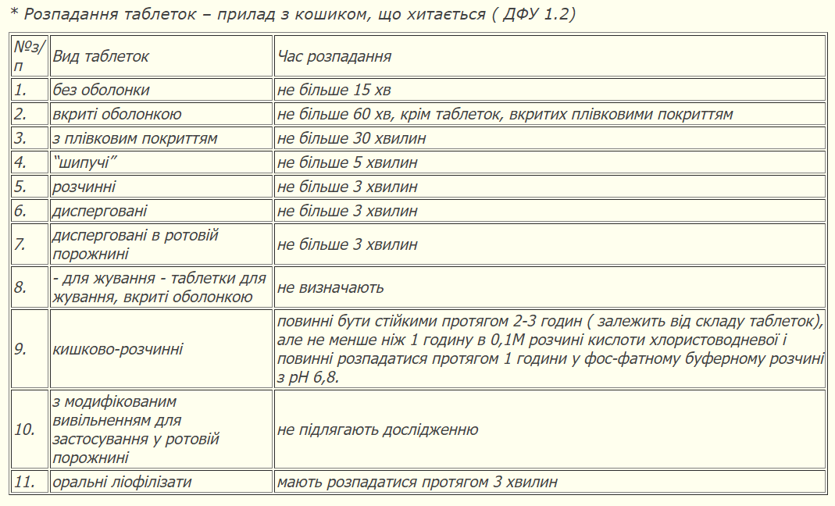

Slide 43
Тритураційні таблетки
Другий метод одержання таблеток – метод формування. Таблетки, які одержують формуванням вологої маси, називаються тритураційними.
При одержанні таблеток методом формування, зчеплення частинок цих таблеток проходить в результаті аутогезії при висушуванні, тому ці таблетки мають незначну міцність.
Метод формування використовують, якщо:
1. кількість діючої речовини дуже мала, а додавання допоміжних речовин небажане;
2. при пресуванні змінюються фізико-хімічні властивості порошків;
3. застосування тиску небажане (наприклад, при використанні тиску можливий вибух нітрогліцерину);
4. при одержанні таблеток, які швидко і легко розчиняються у воді (таблетки для приготування очних крапель та ін”єкційних розчинів).
Стадії одержання таблеток методом формування:
1. Підготовчі роботи
2. Приготування таблетованої маси
3. Формування і висушування таблеток
4. Контроль якості
5. Фасування, упакування.

Slide 44
Для формування таблеток використовують спеціальні машини. Лійка для завантажування заповнюється вологою масою, яку за допомогою крилатої мішалки втирають в перфоровані пластини з отворами циліндричної форми, які виготовлені із хімічно стійкого матеріалу. Потім втерта маса виштовхується із пластинок системою пуансонів і вологі таблетки висушуються на повітрі або в сушильній шафі при температурі 30-40°С.
Як ДР при одержанні таблеток цим методом, застосовують лактозу, сахарозу, глюкозу, крохмаль та їх суміші. Як зволожувачі або зв”язуючі рідини, використовують етанол різної концентрації – від 40 до 95%.
Для тритураційних таблеток не визначають показників міцності.

Slide 45
Вимоги до таблеток
До таблеток, випускаємі фармацевтичною промисловістю, пред'являються наступні основні технічні вимоги:
а) таблетки повинні бути міцними;
б) таблетки повинні швидко розпадатися в рідкому середовищі (за винятком таблеток пролонгованої дії);
в) відхилення від середньої маси не повинні перевищувати допустимі по ДФ межі;
г) дозування лікарської речовини в таблетці повинна бути точною і не виходити за межі допустимих відхилень.
Упаковка і зберігання таблеток
Таблетки розфасовують в конвалюти, трубки (пробірки), невеликі флакони і запресовують в плівки. Трубки (пробірки) можуть бути скляні і пластмасові. Пробки до них тепер застосовуються пластмасові: звичайні і з пружинкою з пластмаси, що дозволяють обходитися без закладки ватного тампона.
Плівкова упаковка може бути різного типу і з різних плівок. У найпростішому випадку таблетки запресовуються між двома листами целофану або фольги. В даний час стали частіше застосовуватися осередкові контурні упаковки, в яких один шар з поліхлорвінілової плівки, а інший - з фольги.
Таблетки зберігаються в упаковці в сухому і, якщо необхідно, захищеному від світла місці.

Slide 46
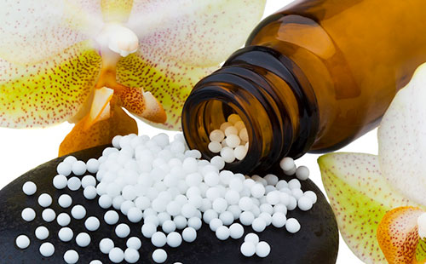
ГРАНУЛИ (Granula) - тверда лікарська форма, яка складається з твердих сухих, досить міцних агрегатів частинок порошку. Гранули мають вигляд крупинок (зерняток) круглої, циліндричної або неправильної форми і призначені для внутрішнього застосування: для проковтування, розжовування, розчинення, диспергування у воді або в іншій відповідній рідини перед прийомом.
Гранули містять лікарські (крім сильнодіючих) і допоміжні речовини. В якості останніх застосовують сахарозу, лактоза, натрію гідрокарбонат, кислоту лимонну безводну, кислоту винну, кальцію дифосфат двозаміщений, крохмаль, декстрин, мальтодекстрин, глюкозу, кетомакрогол тисяча, тальк, сироп цукровий, спирт, воду, харчові барвники, ароматизатори, коригенти смаку, консерванти і т.д. Гранули можуть бути «шипучі», вкриті оболонкою, кишково-розчинні або з модифікованим вивільненням.

Slide 47



Slide 48
Гранулювання
Це процес перетворення порошкоподібного матеріалу в зерна певної величини, що необхідно для поліпшення сипучості таблетуємої суміші і запобігання її розшаровування. Гранулювання може бути «вологим» і «сухим». Вологе гранулювання пов'язано з використанням рідин - розчинів допоміжних речовин; при сухому гранулювання до допомоги змочуючих рідин або вдаються, або використовують їх тільки на одній певній стадії підготовки матеріалу до таблетування.
Вологе гранулювання складається з слідуючих операцій:
Подрібнення. Цю операцію зазвичай проводять в кульових млинах. Порошок просіюють через сито.
Зволоження. Як в'яжучих речовин рекомендують застосовувати воду, спирт, цукровий сироп, розчин желатину і 5% крохмальний клейстер. Необхідна кількість в'яжучих речовин встановлюють дослідним шляхом для кожної таблетіруемой маси. Для цього, щоб порошок взагалі гранульований, він повинен бути зволожений до певної міри. Зволоження проводять в змішувачі з S (сигма) - образними лопатями, які обертаються з різною швидкістю: передня - зі швидкістю 17 - 24об / хв, а задня - 8 - 11об / хв, лопаті можуть обертатися у зворотний бік. Для спорожнення змішувача корпус його перекидають і масу виштовхують за допомогою лопат. Протирання (власне гранулювання). Гранулювання виробляють шляхом протирання одержаної маси через сито 3 - 5мм (№ 20, 40 і 50) Застосовують пробивні сита з нержавіючої сталі, латуні або бронзи. Не допускається вживання тканинних дротяних сит щоб уникнути попадання в таблеткового масу обривків дроту. Протирання проводять за допомогою спеціальних протиральних машин - грануляторів. В вертикальний перфорований циліндр насипають гранулюєму масу і протирають через отвори за допомогою пружних лопатей.
Висушування і обробка гранул. Отримані гранули розсипають тонким шаром на піддонах і підсушують іноді на повітрі при кімнатній температурі, але частіше при температуре30 - 40 гр.C в сушильних шафах або сушильних приміщеннях. Залишкова вологість в гранулах не повинна перевищувати 2%.

Slide 49
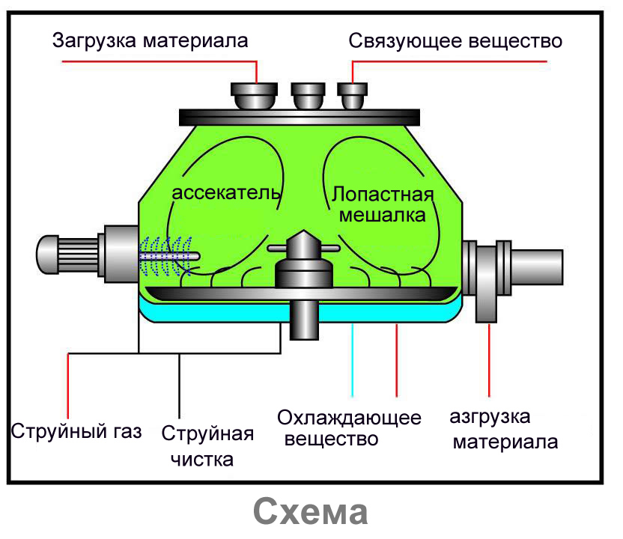

Машина для вологого гранулювання

Slide 50

Сухе гранулювання.
У деяких випадках, якщо лікарська речовина розкладається в присутності води, вдаються до сухого гранулювання. Для цього з порошку пресують брикети, які потім розмелюють, отримуючи крупку. Після відсівання від пилу крупку таблетують. В даний час під сухим гранулювання розуміють метод, при якому порошкоподібний матеріал піддають первісного ущільненню (пресуванню) і одержують гранулят, який потім таблетіруют - вторинне ущільнення. При первинному ущільненні в масу вводять сухі склеюючі речовини (МЦ, КМЦ, ПЕО), що забезпечують під тиском зчеплення частинок як гідрофільних, так і гідрофобних речовин. Доведено придатність для сухого гранулювання ПЕО в поєднанні з крохмалем і тальком. При використанні одного ПЕО маса прилипає до пуансонів.

Slide 51
Вимоги до гранул
Готові гранули повинні бути однорідні за забарвленням і досить однорідні за розмірами.
Гранули повинні розпадатися не більше ніж за 15 хв.
Допустимі відхилення в складі лікарських речовин в гранулах не повинні
перевищувати ± 10%.
Упаковка і зберігання гранул
Відповідно до вимог ОФС «Лікарські форми». Якщо до складу гранул входять леткі речовини або речовини, що вимагають захисту від впливу повітря, упаковка повинна бути повітронепроникної. Шипучі гранули зберігають в упаковці, що забезпечує захист від проникнення вологи.
Відповідно до вимог ОФС «Зберігання лікарських засобів». В упаковці, що забезпечує стабільність протягом зазначеного терміну придатності лікарського препарату, в захищеному від світла місці при температурі від 8 до 15 °С, якщо немає інших вказівок у фармакопейної статті або нормативної документації.

Slide 52

Драже (Dragаe) - тверда дозована форма для внутрішнього застосування, що отримується шляхом багаторазового нашарування (дражування) лікарських і допоміжних речовин на цукрові гранули (крупку). Таким чином, вся маса драже утворюється шляхом нашарування, в той час як у таблеток нашаровується лише оболонка.
В якості допоміжних речовин застосовують цукор, крохмаль, магнію карбонат основний, пшеничне борошно, тальк, етилцелюлозу, ацетилцелюлозу, натрієву сіль карбоксіме-тілцеллюлози, гідрогенізовані жири, стеаринову кислоту, какао, шоколад, харчовий барвник і лаки. Кількість тальку повинно бути не більше 3%, стеаринової кислоти-1%.

Slide 53
Виробництво драже
На заводах процес отримання драже полягає в наступному: в дражировочная котел завантажують крупнокристаллический цукор. При обертанні котла останній зволожують цукровим сиропом певної концентрації до рівномірного змочування і обсипають цукровою пудрою.
Операції поливу цукровим сиропом, обсипання цукровою пудрою і сушки повторюють багаторазово до формування глобул (кулястих гранул). З метою отримання глобул однакового розміру їх фракционируют за допомогою барабанних сит, з розрахунком, щоб в 1 г містилося близько 40 гранул.
Отриманий таким чином глобули є ядром, тобто серцевиною для подальшого нарощування лікарських і допоміжних речовин. З цією метою в обертовому дражувальному котлі глобули зволожують цукровим сиропом і обсипають сумішшю лікарських і допоміжних речовин.
Після нашарування речовин проводять сушку теплим повітрям (40-45 ºС). Операції зволоження, обсипання і сушки повторюють багаторазово до отримання певної ваги драже, тобто до нашарування розрахованого кількості лікарських речовин. Потім проводять згладжування або полірування драже за допомогою цукрового сиропу.
Для фарбування драже до складу цукрового сиропу вводять барвники. Після чого здійснюють глянцевание драже подібно таблеткам з дражированная оболонкою, описаним в розділі «Таблетки».

Slide 54
Вимоги до драже
Оцінку зовнішнього вигляду драже виробляють на підставі огляду 20 драже. Драже повинні мати правильну шарікообразную форму. Поверхня повинна бути рівною і гладкою, однорідною за забарвленням. Маса одного драже не повинна перевищувати ± 10% середньої маси.
Допустимі відхилення в змісті лікарських речовин в драже ті ж, що і у таблеток. Аналогічно таблеткам визначають середню масу, распадаємость і зміст тальку в драже.
Драже повинні розпадатися в рідкому середовищі не більш ніж за 30 хвилин, коли в фармакопейної статті немає інших вказівок.
Упаковка і зберігання драже
Драже випускають в упаковці, яка захищає їх від зовнішніх впливів і розрахованої на безпосередній (без додаткової фасування) відпуск окремим хворим і лікувальним установам. В якості такої упаковки найчастіше використовують широкогорлі банки на 50 і 100 драже з навинчивающейся пластмасовою кришкою або металеві (алюмінієві) стаканчики.
Зберігають драже в сухому і, якщо необхідно, у захищеному від світла місці.

Slide 55
Дякую за увагу !

